Slide 1
Välkomna!
SAMRÅD BRUNNSGATAN 1
2023-04-26

Slide 2
Välkommen!
NÄRVARANDE
Från Förvaltaren
Vi visar behov och ger förslag till en hållbar renovering
Samrådsgruppen
Företräder alla boende
Bidrar med behov och förslag till förbättringar
Lyfter hyresgästernas viktiga frågor

Slide 3
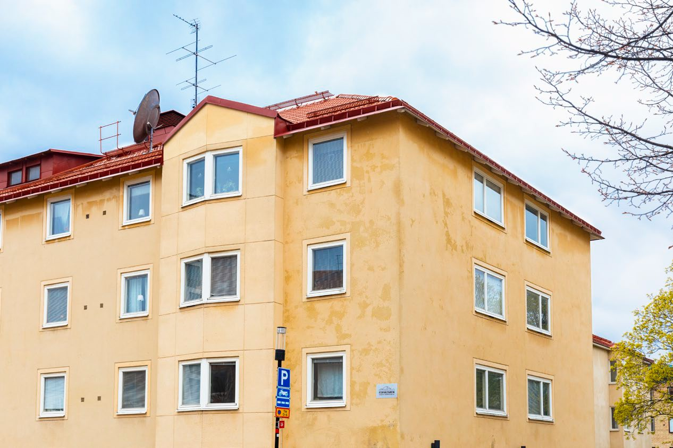
Samråd Brunnsgatan 1
AGENDA
26 APRIL
2023
Välkommen
Sammanfattning föregående möten
Åtgärder efter önskemål
Medgivandeblankettens innehåll
Vad händer nu?
Övriga frågor

Slide 4
Föregående möten

Slide 5
Möte 1
BEHOV I HUSET
Vad är ett samråd?
Hyresförhandling – så går det till
Behov i huset
Möjligheter i renoveringen
Övriga frågor och nästa möte

Slide 6
Möte 2
DETTA BEHÖVER GÖRAS
Summering av behov i huset
Åtgärder i huset
Övriga frågor och nästa möte

Slide 7
Möte 3
FÖRSLAG TILL RENOVERING
Summering av behov i huset
Renoveringsnivåer
Medgivandeprocess

Slide 8
Möte 4 (extrainsatt möte)
FÖRSLAG TILL RENOVERING
Renoveringsnivåer
Exempel ny hyra
Medgivandeprocess

Slide 9
Möte 5 (extrainsatt möte)
ÅTERKOPPLING ÖPPET HUS
Ritningar
Önskemål på åtgärder
Summering av samrådsprocessen

Slide 10
Åtgärder efter önskemål

Slide 11
Åtgärder efter önskemål
DET HÄR KAN VI TILLGODOSE
Garderober bevaras så långt det är möjligt
Nya garderober ända upp i taket. Andra hyresgäster vill ha de flyttbara
Dörren mellan sovrum 1-2 valbart om man vill stänga igen eller låta vara öppen (gäller endast 3 rok)
Köksluckor ända upp i taket
Förberedda borrhål i fönster för eventuella persienner
Vägg mellan lägenheterna i 1:or & 2:or isoleras
Samtliga duschblandare förses med pip för eventuellt badkar
Så mycket som möjligt bevaras i trapphus, bl.a. befintliga trädörrar

Slide 12
Åtgärder
DÄR VI INTE KUNNAT TILLGODOSE
Tillgänglighetsanpassa badrummet – något vi måste göra enligt krav
Handukstork – valbart att ha den på eller av
Köksrenovering – något vi behöver renovera för att komma åt stammen

Slide 13
Ritningar
BYGGLOVSHANDLINGAR

Slide 14
Hyresgästmedgivande

Slide 15
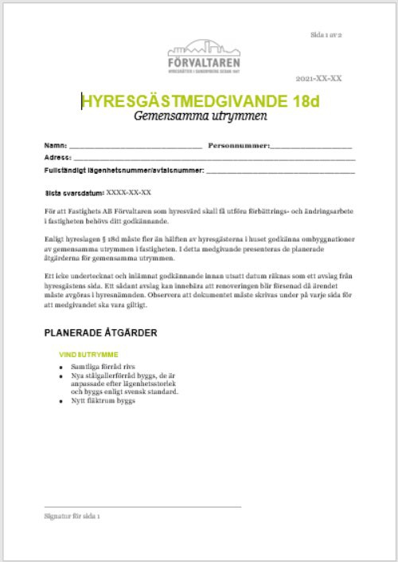
Ditt medgivande
MEDGIVANDEPROCESS
Alla behöver godkänna renoveringen genom att ge sitt medgivande. Digitalt eller postalt.
Medgivande ska ges inom 60 dagar.

Slide 16
Vad händer nu?
NÄSTA STEG
Personliga möten
Broschyr om renoveringen
Medgivande

Slide 17
ÖVRIGT?

Slide 18
Mer information
KONTAKTA OSS
Ni är välkomna att mejla oss frågor på projekt.kapellet@forvaltaren.se.
Eller ring projektsamordnare Maja på tel. 08 706 90 61

Slide 20
Renoveringsnivåer

Slide 21
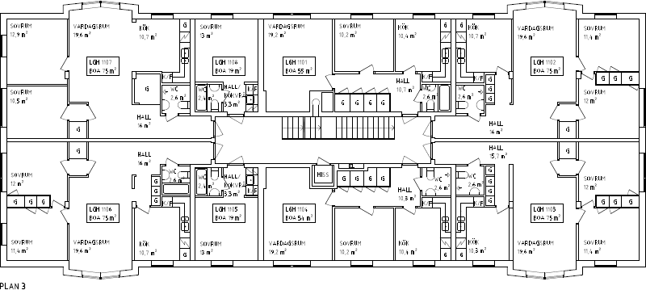
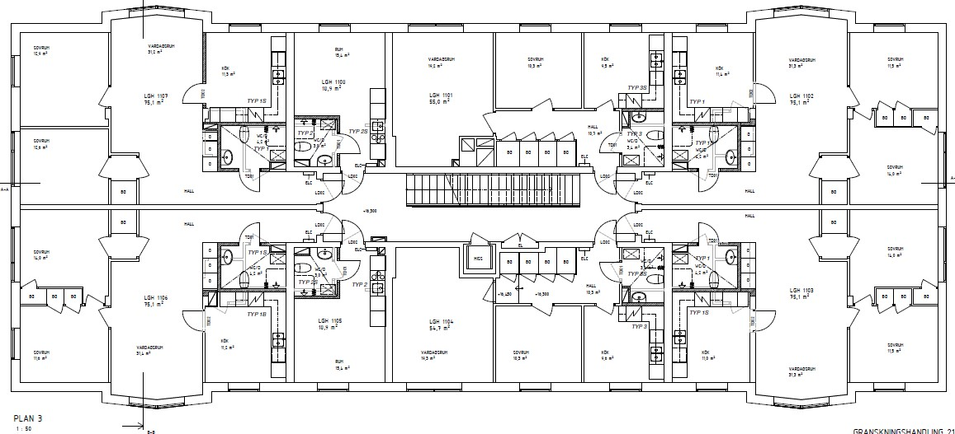
SKISS PLANRITNING LÄGENHETER
Före
Efter
8

Slide 22
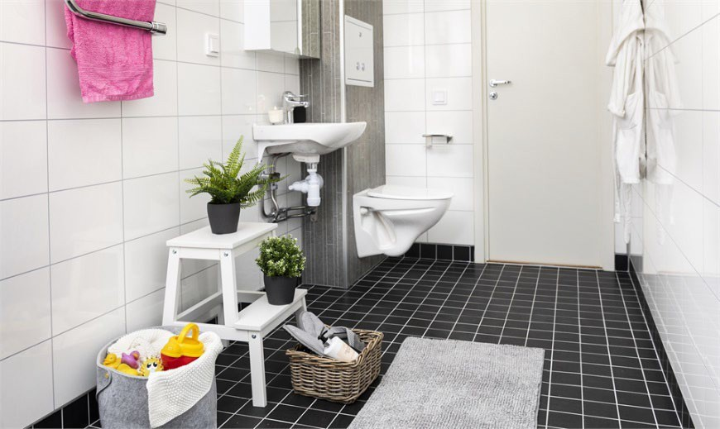
Renoveringsnivåer
BASNIVÅ
Nya kök och badrum
Byte av el

Slide 23
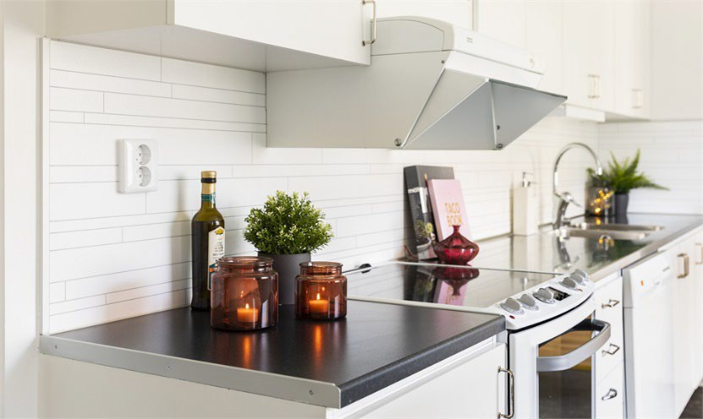
Renoveringsnivåer
NIVÅ 2
Basnivå
Ytskikt

